Slide 1
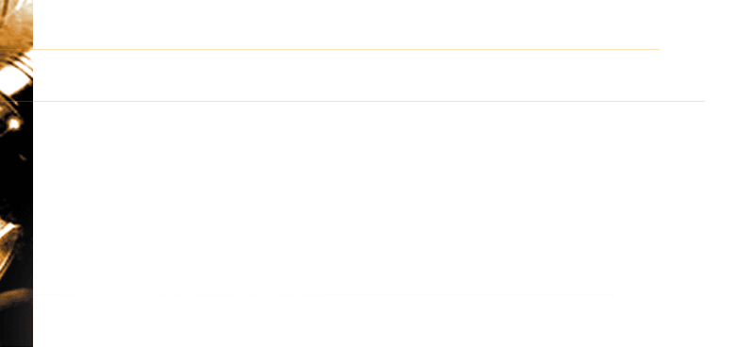

CRISTO LO ES TODO EN TODO.
Cristo es todo en todo.
Él es Él artista es todo codiciable.
Cantar De Cantares.5:16.
Su paladar, dulcísimo, y todo él, deseable. Este es mi amado y éste es mi amigo, hijas de Jerusalén.

Slide 2
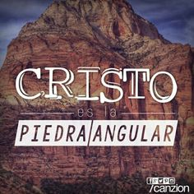
Es Él Arquitecto.
Es la principal piedra.
I Pedro.2:6.
Pues esto se encuentra en la Escritura: HE AQUI, PONGO EN SION UNA PIEDRA ESCOGIDA, UNA PRECIOSA piedra ANGULAR, Y EL QUE CREA EN EL NO SERA AVERGONZADO.

Slide 3

Es Él Panadero.
Es Él Pan Vivo.
Juan.6:51.
Yo soy el pan vivo que descendió del cielo; si alguno come de este pan, vivirá para siempre; y el pan que yo también daré por la vida del mundo es mi carne.

Slide 4
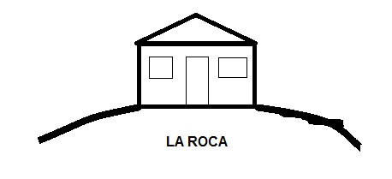
Él Constructor.
Es Él Cimiento.
I Corintios.3:11.
Pues nadie puede poner otro fundamento que el que ya está puesto, el cual es Jesucristo.

Slide 5

El Carpintero.
Es La Puerta.
Juan.10:9.
Yo soy la puerta; si alguno entra por mí, será salvo; y entrará y saldrá y hallará pasto.

Slide 6
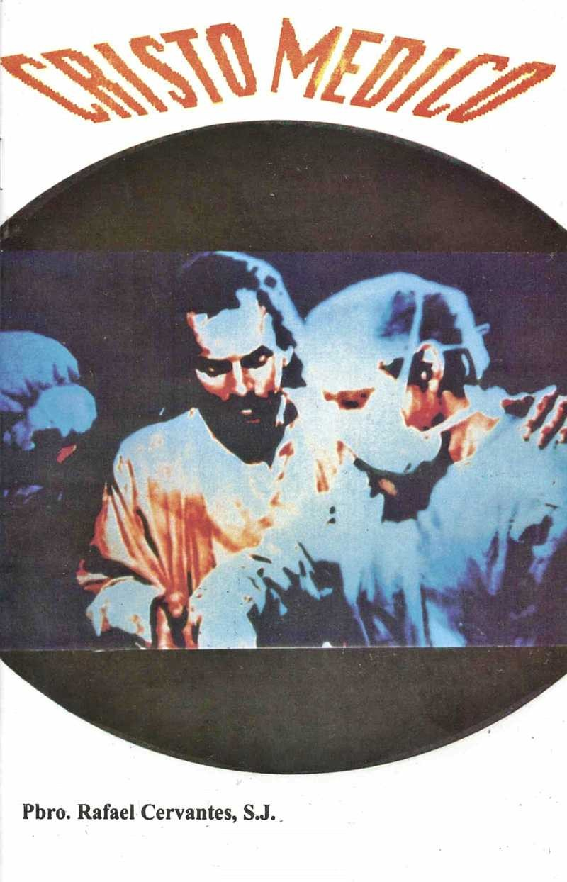
Es Él Medico.
Marcos.2:17.
Al oír esto, Jesús les dijo*: Los que están sanos no tienen necesidad de médico, sino los que están enfermos; no he venido a llamar a justos, sino a pecadores.

Slide 7
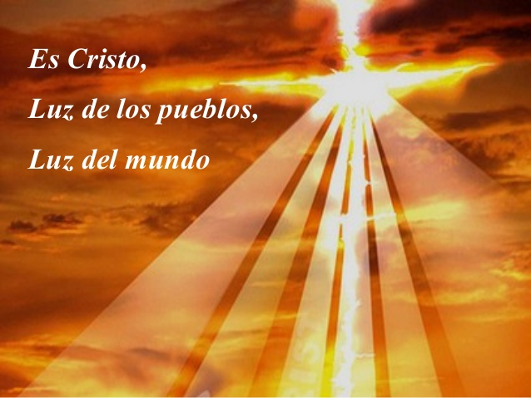
Él Electricista.
Es la Luz Del Mundo.
Juan.8:12.
Jesús les habló otra vez, diciendo: Yo soy la luz del mundo; el que me sigue no andará en tinieblas, sino que tendrá la luz de la vida.

Slide 8
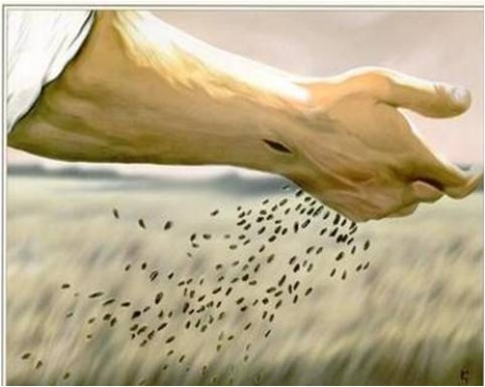
Él Agricultor.
Es Él Sembrador.
Mateo.13:37.
Y respondiendo El, dijo: El que siembra la buena semilla es el Hijo del Hombre,

Slide 9

Él Inversionista.
En Él Hay Riquezas.
Efesios.3:8.
A mí, que soy menos que el más pequeño de todos los santos, se me concedió esta gracia: anunciar a los gentiles las inescrutables riquezas de Cristo,

Slide 10
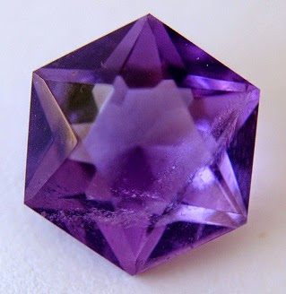
Es Él Joyero.
Es La Piedra preciosa.
I Pedro.2:4.
Y viniendo a El como a una piedra viva, desechada por los hombres, pero escogida y preciosa delante de Dios,

Slide 11
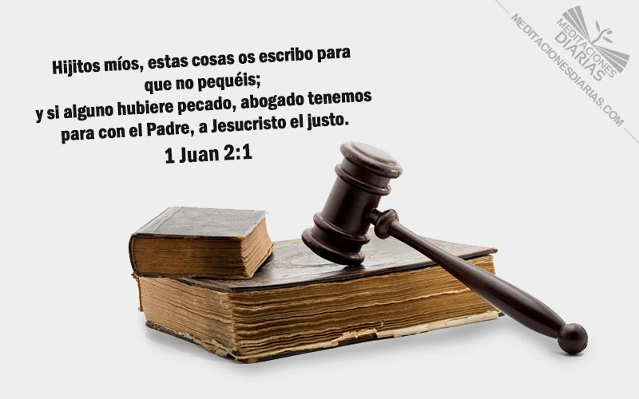
Él Abogado.
I Juan.2:1.
Tenemos un Abogado para con el Padre; uno que ha prometido, y es plenamente capaz de defender a cada uno que solicite perdón y salvación en su nombre, dependiendo de que Él abogue por ellos.
Él es “Jesús”, el Salvador, y “Cristo”, el Mesías, el Ungido.
Hijitos míos, os escribo estas cosas para que no pequéis. Y si alguno peca, Abogado tenemos para con el Padre, a Jesucristo el justo.

Slide 12

Él Periodista.
Trajo Buenas Nuevas.
Mateo.11:5.
los CIEGOS RECIBEN LA VISTA y los cojos andan, los leprosos quedan limpios, los sordos oyen, los muertos son resucitados y a los POBRES SE LES ANUNCIA EL EVANGELIO.

Slide 13

Es Él Buen amo. Mateo.25:14.
Porque el reino de los cielos es como un hombre que al emprender un viaje, llamó a sus siervos y les encomendó sus bienes.

Slide 14
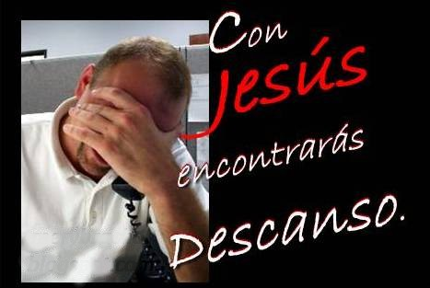
Él Ayudador.
Nos Da Descanso.
Mateo.11:28.
Venid a mí, todos los que estáis cansados y cargados, y yo os haré descansar.

Slide 15

Es Él Guía.
Es Él Camino.
Juan.14.6.
Jesús le dijo*: Yo soy el camino, y la verdad, y la vida; nadie viene al Padre sino por mí.

Slide 16
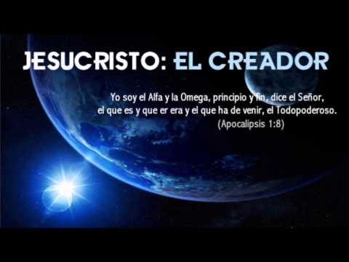
Es Él Creador.
Es La Vida.
Juan.14:6.
Jesús le dijo*: Yo soy el camino, y la verdad, y la vida; nadie viene al Padre sino por mí.

Slide 17
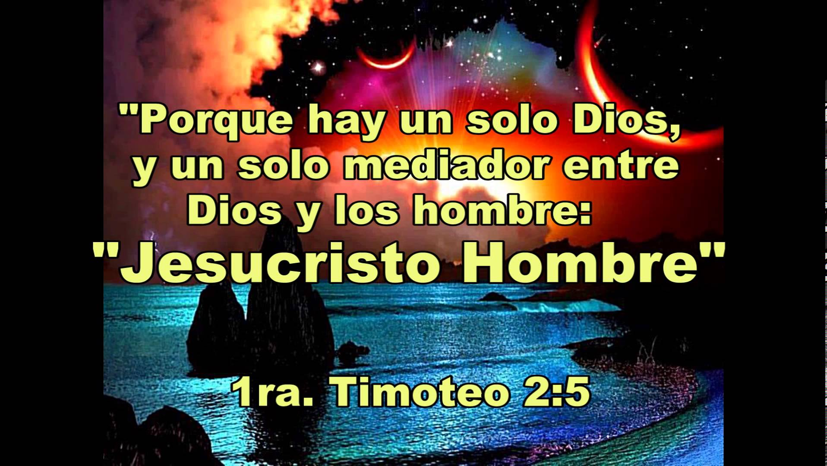
Es Él mediador.
I Timoteo.2:4.
Porque hay un solo Dios, y también un solo mediador entre Dios y los hombres, Cristo Jesús hombre,

Slide 18
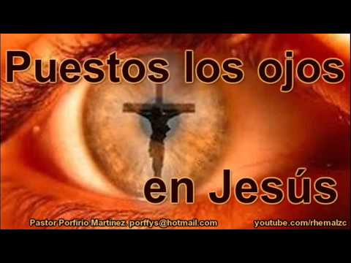
Jesucristo lo es todo en todo. Por eso debemos poner los ojos en Él. Hebreos.12:2.
Ya que no hay otro en Él que podamos ser salvos. Hechos.4:12.
Busquémosle de corazón siempre.
puestos los ojos en Jesús, el autor y consumador de la fe, quien por el gozo puesto delante de El soportó la cruz, menospreciando la vergüenza, y se ha sentado a la diestra del trono de Dios.
Y en ningún otro hay salvación, porque no hay otro nombre bajo el cielo dado a los hombres, en el cual podamos ser salvos.

Slide 19

DIOS NOS BENDIGA A TODOS.

